Slide 1
Администрация Туриловского сельского поселения
Указ Президента Российской Федерации от 07.05.2018 г. №204 «О национальных целях и стратегических задачах развития Российской Федерации на период до 2024 года»
Основные направления бюджетной и налоговой политики Туриловского сельского поселения
на 2020-2022 годы
(Постановление Администрации Туриловского сельского поселения от 31.10.2019 № 108)
Основа формирования бюджета Туриловского сельского поселения Миллеровского района на 2020 год и на плановый период 2021 и 2022 годов
Муниципальные программы Туриловского сельского поселения
Областной закон от 16.12.2019 № 256-ЗС «Об областном бюджете на 2020 год и на плановый период 2021 и 2022 годов»

Slide 2
Основные характеристики бюджета Туриловского сельского поселения Миллеровского района на 2020-2022 годы
Администрация Туриловского сельского поселения
Тыс. рублей
Показатель | Бюджет на 2019 год | Бюджет
 |  | 2020 год | 2021 год | 2022 год
Доходы, всего | 8 753,1 | 10 169,1 | 11 916,7 | 8 310,1
из них:
Налоговые и неналоговые доходы | 3 706,4 | 4 982,9 | 5 109,1 | 5 287,4
Безвозмездные поступления | 5 046,7 | 5 186,2 | 6 807,6 | 3 022,7
дотация | 4 963,2 | 5 106,4 | 2 724,5 | 2 934,5
субвенции | 83,5 | 81,6 | 83,1 | 88,2
иные межбюджетные трансферты | 0,0 | 0,0 | 4 000,0 | 0,0
II. Расходы, всего | 8 753,1 | 10 169,1 | 12 321,9 | 8 554,2
III. Дефицит, Профицит | 0,0 | 0,0 | -405,2 | -244,1

Slide 3
Основные параметры бюджета Туриловского сельского поселения Миллеровского района на 2020 год
Администрация Туриловского сельского поселения
Доходы бюджета
10 169,1
Расходы бюджета
10 169,1
тыс. рублей
Налог на доходы физических лиц 669,6
Безвозмездные поступления
5186,2
Иные доходы
3 325,0
Единый сельскохозяйственный налог 795,4
Государственная пошлина
24,3
Доходы, получаемые в виде арендной платы за земельные участки 168,6
Социальная политика
136,5
Жилищно-коммунальное хозяйство
927,1
Культура и кинематография 4241,0
Общегосударственные вопросы
4769,1
Иные расходы
95,4

Slide 4
Администрация Туриловского сельского поселения
СТРУКТУРА НАЛОГОВЫХ И НЕНАЛОГОВЫХ ДОХОДОВ БЮДЖЕТА Туриловского сельского поселения миллеровского района В 2020 ГОДУ
Всего 4 982,9 тыс. рублей
Налог на доходы физических лиц – 669,6
Доходы получаемые в виде арендной платы – 168,6
Налог на имущество физических лиц– 118,7
Земельный налог– 3 193,9
Иные собственные доходы– 12,4
Единый сельскохозяйственный налог – 795,4
Государственная пошлина– 24,3

Slide 5
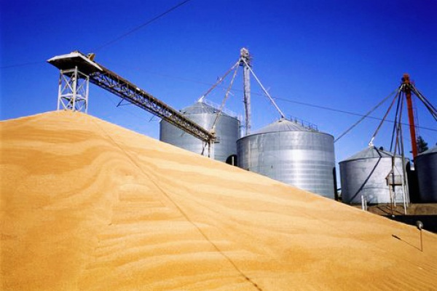
Безвозмездные поступления из областного бюджета
Администрация Туриловского сельского поселения
тыс. рублей
Наименование | 2019 год | 2020 год | 2021 год | 2022 год
ВСЕГО | 5 046,7 | 5 186,2 | 6 807,6 | 3 022,7
в том числе:
Дотации | 4 963,2 | 5 104,6 | 2 724,5 | 2 934,5
Целевые трансферты из областного бюджета | 83,5 | 81,6 | 4 083,1 | 88,2

Slide 6
Расходы бюджета Туриловского сельского поселения Миллеровского района в 2020 году 10 169,1
Администрация Туриловского сельского поселения
тыс. рублей
Социальная сфера –
4377,5 тыс. рублей или 43,0%

Slide 7
Расходы бюджета Туриловского сельского поселения Миллеровского района на социальную сферу в 2020 году – 4 377,5 тыс.рублей
Администрация Туриловского сельского поселения
Социальная сфера
(43,0%)
Культура, кинематография
(41,7%)
Социальная политика
(1,3%)

Slide 8
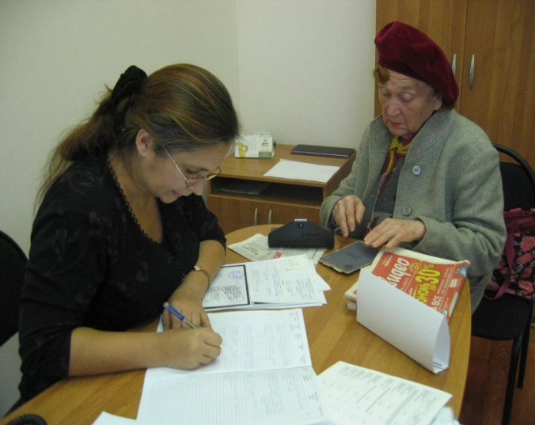
Администрация Туриловского сельского поселения
Структура межбюджетных трансфертов из областного бюджета и бюджета Миллеровского района на 2020 год
Межбюджетные трансферты
5 186,2 тыс. рублей
(3 направления)
1 дотация
2 субвенции
Дотации
(98,4%)
5 104,6
тыс. рублей
Субвенции
(1,6%)
81,6
тыс. рублей

Slide 9
Расходы бюджета Туриловского сельского поселения Миллеровского района, формируемые в рамках муниципальных программ Туриловского сельского поселения, и непрограмные расходы
Администрация Туриловского сельского поселения
тыс. рублей
 | 2020 год | 2021 год | 2022год
«Социальная поддержка граждан» | 136,5 | 0,0 | 0,0
«Обеспечение качественными жилищно-коммунальными услугами населения Туриловского сельского поселения» | 916,4 | 5 035,6 | 808,9
«Информационное общество» | 5,0 | 0,0 | 0,0
«Управление муниципальными финансами и создание условий для эффективного управления муниципальными финансами» | 4 761,0 | 3 867,2 | 4 526,4
«Развитие культуры» | 4 241,0 | 2 672,1 | 2 677,7
Всего по Программам | 10 059,9 | 11 574,9 | 8 013,0
Непрограммные расходы | 109,2 | 747,0 | 541,2

